Slide 1
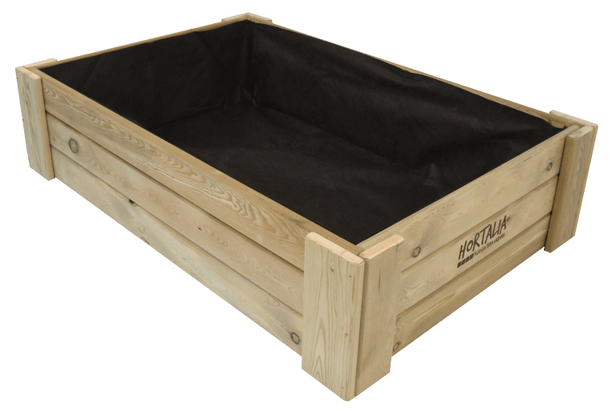
TECNOLOGIA · 4t ESO
Caixons de Fusta
Reciclada
per a l'Hort Escolar Automatitzat
♻️ Economia Circular
🌱 Sostenibilitat
🔧 Fusteria
🤖 Sensors IoT
Situació d'Aprenentatge: Construcció dels caixons · Curs 2024-2025 | 12 sessions

Slide 2






Per què fem caixons de fusta reciclada?
Economia Circular
Connexió Natura
Preparats per a Tec
Palets i mobles en desús es transformen en recipients funcionals per a l'hort. Cost de fusta: 0€.
Cada grup construeix el recipient on creixeran les seues plantes al llarg de tot el curs.
Cada caixó incorpora passacables per a sensors d'humitat i reg per degoteig des del principi.
Aprendre Fent
Interdisciplinar
ODS 12 i 13
Dissenyar, mesurar, tallar, unir... competències reals de fusteria i gestió de projectes.
Matemàtiques (mesures), Biologia (compost), Dibuix Tècnic (plànols), Llengua (memòria).
Producció responsable i acció climàtica. Reducció real de residus i petjada de carboni.

Slide 3
Planificació: 12 sessions al llarg del curs
S1-S2
Investigació i disseny
S3
Aprovisionament
S4
Preparació de la fusta
Economia circular · plànol acotat · llista de materials · diagrama de Gantt
Visita ecoparc o fusteria · recollida i classificació de fusta reciclada
Desmuntatge palets · extracció claus · llimat · tractament oli de llinosa
S5-S6
Construcció del caixó
S7
Passacables i drenatge
S8
Substrat i primera plantació
Mesura · tall (docent) · pre-forat · muntatge laterals · base · potes
Forats per a sensors i reg · tubs PVC · graveta volcànica · geotèxtil
Mescla substrat (terra+perlita+compost) · omplir caixó · plantar llavors
S9-S10
Integració tecnológica
S11
Compost (Biologia)
S12
Memòria i presentació final
Sensors d'humitat · tub de reg per degoteig · connexió SA automatització
Sessió interdisciplinar · construcció compostador · residus vàlids
Redacció memòria tècnica · presentació oral · coavaluació · rúbriques

Slide 4
La fusta reciclada: com triar bé?
Material | Apte? | Identificació
Palet EPAL marcat HT | ✓ SÍ | Busca el logo IPPC + lletres HT gravades a la fusta. Tractament tèrmic = segur.
Palet marcat MB | ✗ NO | MB = Methyl Bromide (pesticida tòxic). DESCARTAR sempre.
Fusta massissa de mobles | ✓ SÍ | Sense color verd ni laca brillant tòxica. Llimar la primera capa.
MDF / Aglomerat | ✗ NO | Es dissol amb humitat, allibera formaldehid. PROHIBIT per a hort.
Fusta verdosa de construcció | ✗ NO | Color verdós = tractament CCA (arsènic+coure). Molt tòxic. DESCARTAR.
Canyes i bambú | ⚠ Parcial | Per a reforços i decoració. No aptes per a les parets principals.

Slide 5
El caixó estàndard: dimensions i components
DIMENSIONS RECOMANADES
PUNTS DE CONNEXIÓ TECNOLÓGICA
📏 Longitud
80-120 cm
A preparar ABANS de muntar el caixó!
1
Sensor humitat
Forat Ø22mm al costat curt, 5 cm de la base. Tub PVC + tap de goma.
📏 Amplada
40-60 cm
📏 Alçada
25-35 cm
2
Entrada reg degoteig
Forat Ø12mm al costat curt, 8 cm del cantell superior.
📏 Gruix paret
≥ 22 mm
3
Passacables elèctric
Forat Ø22mm al costat llarg, 5 cm del cantell superior.
📏 Alçada potes
10-15 cm
4
Suport electrovàlvula
Cargol M5 en la cara exterior per a fixar la vàlvula o regulador.
📐 Separació base
1-1,5 cm

Slide 6
El procés de fabricació en 8 passos
01
Selecció fusta
02
Desmuntatge
03
Llimat i tractament
04
Mesura i tall
Verificar marcatge HT. Descartar MB, MDF i fusta verdosa (CCA).
Separar palets amb palanca i martell.
Extreure claus i grapes.
Paper de vidre G80+G120. Oli de llinosa cru (1-2 capes, 24h).
Marcar amb esquadra.
Tall docent (serradora) o alumne (serra de mà).
05
Perforar i muntar
06
Base i potes
07
Passacables
08
Drenatge i substrat
Perforar punts d'unió. Cargolar laterals.
Angles metàl·lics.
Base amb separació 1-1,5cm (drenatge).
Potes 5x5cm, 12cm alçada.
Forats Ø22mm (sensor) i Ø12mm (reg).
Tubs PVC + taps de goma.
Graveta 3-5cm + geotèxtil. Substrat: 60% terra+20% perlita+20% compost.

Slide 7
⚠ Normes de seguretat al taller
EQUIPAMENT DE PROTECCIÓ (EPI)
EINES — PROTOCOLS
🥽 Ulleres de protecció
Serradora circular
Obligatòries en tot moment durant el tall, llimat i tractament de la fusta.
EXCLUSIVAMENT el docent
🧤 Guants (cuir/nitrile)
Trepant elèctric
Sempre en contacte amb fusta no tractada, productes químics i metalls.
Peça fixada amb mordassa. Pressió suau.
😷 Mascareta FFP2
Serra de mà
Obligatòria durant el llimat (pols) i l'aplicació d'oli de llinosa.
Peça fixada. Tall al contrari del cos.
👟 Calçat tancat
Tornavís elèctric
Prohibit sandàlies o sabates obertes al taller en qualsevol moment.
Velocitat baixa. Pre-forar sempre.
👕 Roba ajustada
Pirogravadora
No roba ampla que puga enganxar-se en eines. Cabells sempre recollits.
Suport metàl·lic quan no s'usa. Molt calenta.

Slide 8
Materials per caixó — pressupost orientatiu
Material | Quantitat | Procedència | Cost est.
Llistons fusta reciclada | 8-12 llistons 100×10×2,2cm | ♻ Reciclat | 0 €
Cargols galvanitzats 4,5×45mm | 60-80 unitats | Comprat | ~2 €
Escaires metàl·lics (8 unitats) | 8 unitats | Comprat | ~3 €
Geotèxtil anti-arrels (1 m²) | 1 m² | Comprat | ~1 €
Graveta volcànica | 5-8 kg | Comprat | ~2 €
Oli de llinosa cru | ~0,3 L | Comprat | ~2 €
Tubs PVC + taps Ø20mm | 2 trams 30cm + 4 taps | Comprat | ~1,5 €
Substrat + perlita + compost | ~30+6+6 litres | Comprat / ♻ | ~7 €
TOTAL | Per caixó complet | ↑ Fusta gratis! | ~ 19-22 €

Slide 9
El caixó intel·ligent — Integració SA original
CAIXÓ
Sensor
Humitat
Arduino /
ESP32
Capacitiu v1.2
Pin A0 Arduino
🌱 Planta en creixement
══ Substrat (60+20+20%)
░░ Geotèxtil
●● Graveta volcànica
Control central
SA original
Reg per
Degoteig
WiFi →
Núvol
Tub Ø4mm
Bomba 5V
Thingspeak
Monitorització
if (humitat > llindar) { digitalWrite(bombaPin, HIGH); delay(5000); digitalWrite(bombaPin, LOW); } // regar 5 seg si sec
⚡ Exemple de codi Arduino per a reg automàtic basat en sensor d'humitat

Slide 10
🌿 El compostador escolar — Sessió interdisciplinar (Biologia)
Residus orgànics
→
Microorganismes
→
Descomposició (calor)
→
Compost madur
→
20% al substrat del caixó
✅ SÍ — Residus vàlids
🚫 NO — Prohibit compostar
✓ Restes de fruita i verdura del menjador
✗ Carns, peixos i marisc
✓ Posos de cafè i bosses de te
✗ Productes làctics i ous
✓ Restes de plantes de l'hort
✗ Olis i greixos de cuina
✓ Cartó i paper trossejat
✗ Restes amb pesticides
✓ Serradures de fusta no tractada (del taller!)
✗ Excrements d'animals de companyia
✓ Fulles seques
✗ Fusta tractada (CCA, MB, lazurs tòxics)

Slide 11
Criteris d'avaluació i pesos
40%
Fabricació del caixó
20%
Investigació i disseny
Qualitat de la construcció (resistència)
Ajust a les dimensions del plànol
Tractament de la fusta i sostenibilitat
Drenatge i punts de connexió tecnológica
Normes de seguretat i EPI
Plànol acotat (3 vistes, escala, cotes)
Llista de materials i pressupost
Diagrama de Gantt / planificació
Justificació de les decisions de disseny
20%
Integració tecnológica
20%
Memòria + Actitud
Passacables correctament executats
Instal·lació sensor d'humitat
Connexió tub de reg per degoteig
Prova de funcionament del sistema
Memòria tècnica (procés + fotos + reflexió)
Presentació oral clara i estructurada
Treball cooperatiu i distribució de rols
Ordre i neteja al taller
💡 La memòria tècnica és obligatòria per a superar el projecte. Sense memòria entregada, no s'avalua el caixó.

Slide 12
Ara és el vostre torn!
Dissenyeu · Construïu · Automatitzeu · Colliu
✓ Plànol tècnic acotat
✓ Visita a l'ecoparc
✓ Caixó de fusta reciclada
✓ Passacables i drenatge
✓ Sensors d'humitat + reg
✓ Compost madur
✓ Memòria tècnica final
Departament de Tecnologia · Tecnologia 4t ESO · Comunitat Valenciana · Curs 2025-2026

